Slide 1
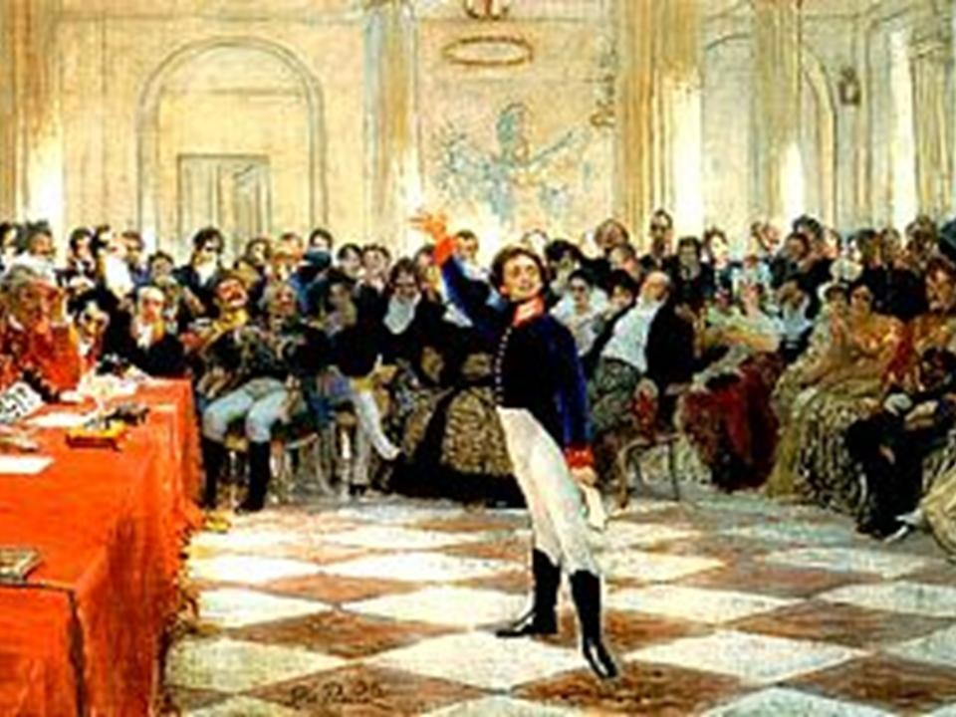
Лицейские годы А.С.Пушкина. (1811 – 1817)
Мой первый друг,
мой друг бесценный…
МБОУ СОШ № 12 г.о.Самара
учитель Е.А.Мордвинова

Slide 2
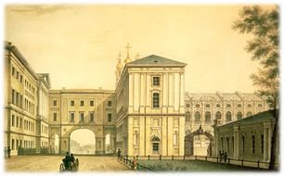
Александровский лицей
Лицей находился недалеко от Петербурга, в Царском селе.
Это было привилегированное учебное заведение, в которое принимали только детей дворян.
Состав воспитанников утверждал сам государь Александр I.

Slide 3
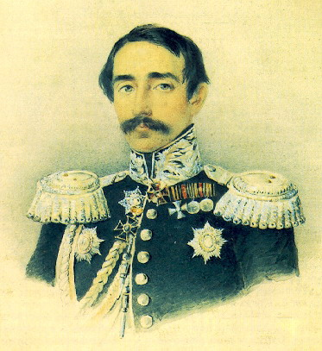
Владимир Вольховский
Прозвище- Суворочка.
Первый ученик,
закончивший Лицей с
золотой медалью.
Член тайного
общества
декабристов.

Slide 4
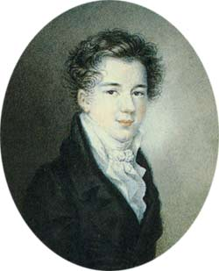
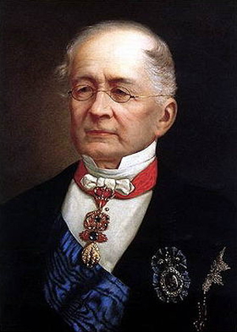
Александр Горчаков.
Прозвище- Франт.
Министр.
Стал министром иностранных дел России, личным другом и соратником АлександраII, дослужился до чина канцлера.

Slide 5
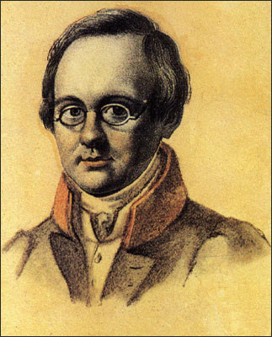
Антон Дельвиг.
Прозвище - Тося, Тосинька.
Близкий друг Пушкина.
Слыл одним из самых ленивых в лицее.
Однажды не выучив урок, спрятался за кафедрой и там заснул.
Создатель альманаха
«Северные цветы».

Slide 6
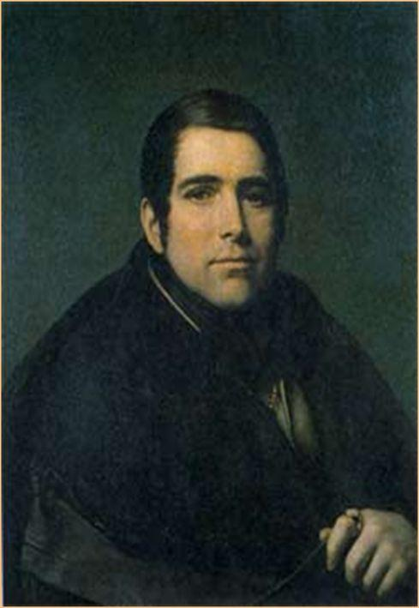
Николай Корсаков.
Редактор лицейских
Журналов, музыкант.
Весёлый и милый друг.
Умер от чахотки во
Флоренции, написав
себе эпитафию:
«Прохожий, поспеши к стране родной своей.
Ах! Грустно умирать далёко от друзей».

Slide 7
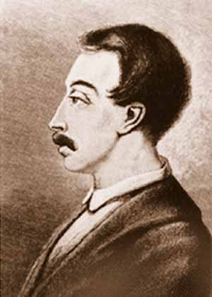
Кюхельбекер Вильгельм
Прозвище-Кюхля.
Поэт, драматург, критик.
Окончил Лицей с серебряной медалью.
Член Северного общества декабристов.
Осужден.
Приговорен к вечной ссылке.

Slide 8
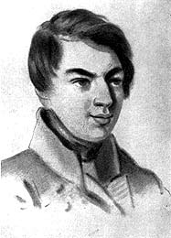
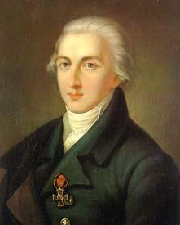
Малиновский Иван
Прозвище-Казак.
Сын директора лицея.
Знал много пословиц и поговорок, за что один из надзирателей назвал его Санчо Панса.
Добрый, достойный человек.
Отказался от блестящей генеральской карьеры и никогда об этом не пожалел.
Стал помещиком, предводителем дворянства.

Slide 9
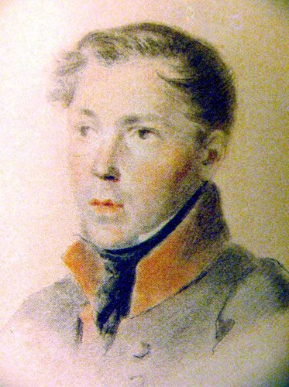
Иван Пущин
Прозвища - Большой Жано, Иван Великий.
Хорошие дарования.
В обращении приятен,
вежлив и искренен.
Самый близкий друг
Пушкина.
14 декабря был
на Сенатской площади.
Осуждён.
Приговорён к
31 году тюрьмы
и ссылки.

Slide 11
Александр Пушкин
Прозвища- Француз, Егоза,
Стрекоза, Сверчок, Искра,
Обезьяна, Мартышка,
Смесь обезьяны с
мартышкой.
Великий русский поэт.
В те дни, когда в садах Лицея
Я безмятежно расцветал,
Читал украдкой Апулея,
А над Вергилием зевал,
Когда ленился и проказил,
По кровле и в окошко лазил,
И забывал латинский класс…

Slide 12
Дружба – это…
Наше главное достояние. Её боготворят,
ставят на первое место. (Дельвиг)
Много выше карьеры (Малиновский).
Дружба больше удачи (Корсаков).
И даже больше любви. (Кюхельбекер).

Slide 13
Стихотворение «Узник», написанное Александром Пушкиным в 1822 году, относится к периоду его южной ссылки (1820-1824 гг.), когда поэт по приказу генерал-губернатора Санкт-Петербурга был вынужден покинуть столицу и отправиться в Кишинев. Несмотря на то, что местный градоначальник, князь Иван Инзов, относился к поэту достаточно снисходительно, новое назначение на службу в канцелярию отдаленной провинции Пушкин воспринял, как личное оскорбление. Будучи по своей натуре свободолюбивым и лишенный права выбора, поэт понимал, что за слишком вольные стихи его ожидала, как минимум, ссылка в Сибирь. И лишь благодаря ходатайству друзей он сохранил титул дворянина и должность коллежского секретаря. Тем не менее, свое пребывание вы пыльном и грязном Кишиневе поэт воспринимал как заточение. И именно этому периоду жизни посвятил стихотворение «Узник».
«Узник» Александр Пушкин
Сижу за решеткой в темнице сырой. Вскормленный в неволе орел молодой, Мой грустный товарищ, махая крылом, Кровавую пищу клюет под окном,
Клюет, и бросает, и смотрит в окно, Как будто со мною задумал одно; Зовет меня взглядом и криком своим И вымолвить хочет: «Давай улетим!
Мы вольные птицы; пора, брат, пора! Туда, где за тучей белеет гора, Туда, где синеют морские края, Туда, где гуляем лишь ветер… да я!..»

Slide 14
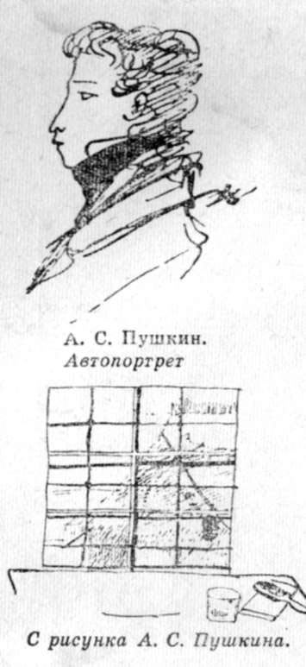
Стихотворение «Узник»
Спокойный рассказ об узнике и его «грустном товарище», орле, с стремительно переходит в страстный, волнующий призыв к свободе.
Он крепнет, ширится, нарастает, опираясь на трехкратное повторение одного и того же слова «туда... туда... туда».
И разрешается на высокой ноте гордого утверждения: «лишь ветер... да я!»
Спокойный рассказ об узнике и его «грустном товарище», орле, с

Slide 15
«Зимнее утро» Александр Пушкин
Мороз и солнце; день чудесный! Еще ты дремлешь, друг прелестный Пора, красавица, проснись: Открой сомкнуты негой взоры Навстречу северной Авроры, Звездою севера явись!
Вечор, ты помнишь, вьюга злилась, На мутном небе мгла носилась; Луна, как бледное пятно, Сквозь тучи мрачные желтела, И ты печальная сидела — А нынче… погляди в окно:
Под голубыми небесами Великолепными коврами, Блестя на солнце, снег лежит; Прозрачный лес один чернеет, И ель сквозь иней зеленеет, И речка подо льдом блестит.
Вся комната янтарным блеском Озарена. Веселым треском Трещит затопленная печь. Приятно думать у лежанки. Но знаешь: не велеть ли в санки Кобылку бурую запречь?
Скользя по утреннему снегу, Друг милый, предадимся бегу Нетерпеливого коня И навестим поля пустые, Леса, недавно столь густые, И берег, милый для меня.
«Зимнее утро» Александр Пушкин
Лирические произведения в творчестве Александра Пушкина занимают весьма значительное место.
Поэт неоднократно признавался, что с трепетом относится не только к традициям, мифам и легендам своего народа, но и не перестает восхищаться красотой русской природы, яркой, красочной и полной таинственного волшебства.
Он много раз предпринимал попытки запечатлеть самые разнообразные мгновения, мастерски создавая образы осеннего леса или же летнего луга.
Однако одним из наиболее удачных, светлых и радостных произведений поэта по праву считается стихотворение «Зимнее утро», созданное в 1829 году.

Slide 16
Ямб и хорей — это стихотворные размеры Двусложные, потому что состоят из двух слогов, на один из которых падает ударение. В ямбе ударение падает на второй слог, в хорее - на первый. Ударный и безударный слог образуют стопу. Запомни: пОле – пол(Я)мб зЕмли – земл(Я)мб
Антитеза (от греч. antithesis - противоположение) - одна из стилистических фигур: оборот поэтической речи, в котором для усиления выразительности резко противопоставлены прямо противоположные понятия, образы, черты характера действующих лиц, картины природы для передачи мысли и чувства. Примеры антитезы: Я - царь, я - раб, я - червь, я - бог!» (Г.Р.Державин «Бог») Они сошлись. Волна и камень, Стихи и проза, лед и пламень Не столь различны меж собой.. . (А.С.Пушкин «Евгений Онегин»)

Slide 17
Домашнее задание.
1. Выразительное чтение «Пущину», «Узник», «Зимнее утро» (1 стих-е на выбор выучить наизусть).
2. Подобрать стих-я с двусложными размерами стиха «хорей», «ямб».
3. Прочитать по учебнику историю создания романа «Дубровский».
Notes:
17

